Slide 1
MIROBOT 설계
국민대 인공지능학부 김민수

Slide 2
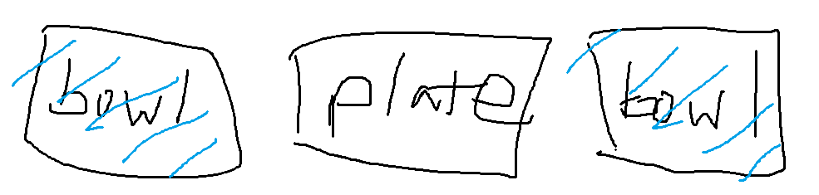
LIBERO 종류
LIBERO-Spatial: Spatial information(공간적 관계)를 학습, 어디에 있는 물체인가?
-> 위치가 다른 동일한 물체를 언어 instruction을 보고 어디에 있는 지 위치 관계로 구분
-> EX) task: plate 오른쪽 옆에 있는 파란 bowl
2. LIBERO-Object: object identity(물체의 종류/정체를 구분하는 정보)를 구별, 어떤 물체인가?
-> EX) 특정 object를 집는다 -> basket에 넣는다 , 여기서는 basket이 target object
-> 행동과 목적지는 거의 같고 target object만 달라진다.
1, 2는 declarative knowledge를 평가하는 벤치마크
*declarative knowledge: 어떤 사실이나 대상의 속성, 관계에 대한 지식을 의미

Slide 3
LIBERO 종류
3. LIBERO-Goal: 물체와 물체들의 spatial relationship은 고정하고, instruction의 goal을 바꾼다. 로봇이 무슨 행동을 해야 하는가?
EX) 같은 scene을 학습
언어 instruction에 따라 bowl을 stove 위에 놓기, stove 켜기 등 goal이 달라진다.
Procedural knowledge를 평가
*Procedural knowledge: 어떻게 행동할 것인가에 대한 지식
1~3은 특정 종류의 knowledge transfer를 의도적으로 분리해서 보는 실험
*knowledge transfer: 이전에 학습한 지식을 새로운 task에 활용하는 것

Slide 4
LIBERO 종류
4. LIBERO-100 : diverse object interactions + versatile motor skills
다양한 물체와의 상호작용 + 다양한 종류의 로봇 동작 능력
EX) diverse object interactions: 물레 집기, 옮기기, 서랍 열기
Versatile motor skill: reach, grap, lift 등등
LIBERO-100은 LIBERO-90과 LIBERO-10으로 나눈다.
4-1) LIBERO-90: 90개의 short-horizon task
하나의 명확한 목표를 수행하는 task들 많이 들어 있다.
EX) pick -> place / open drawer
Pretraining 목적 , 다양한 기본 manipulation skill을 미리 학습
*short-horizon task: 짧은 시간 안에 몇 개 안 되는 행동으로 끝나는 작업

Slide 5
LIBERO 종류
4-2) LIBERO-10: 10개의 long-horizon task, 여러 행동을 순서대로 수행
EX) alphabet soup와 tomato sauce를 둘 다 basket에 넣기
*long-horizon task: 여러 subgoal을 순서대로 수행해야 해서 긴 행동 sequence가 필요한 작업
SAFE와 Hide-and-Seek 논문에서 LIBERO-10 벤치마크를 사용

Slide 6
설계 목표
LIBERO
Benchmarking Knowledge Transfer for Lifelong Robot Learning
-> 로봇 조작 정책의 학습 및 평가를 위한 시뮬레이션 벤치마크
최소 목표: LIBERO-Object/Goal 스타일의 간단한 real-world task를 기반으로, 카메라 observation과 language instruction을 입력받아 VLA가 Mirobot의 action을 end-to-end로 수행하고 language compliance를 평가하는 파이프라인을 구축
중간 목표: LIBERO-10 스타일의 long-horizon task 추가
권장 목표: 성공률을 어느 정도 나온 뒤 로봇의 execution 중 실패를 감지하는 Failure Detection 모듈 추가

Slide 7
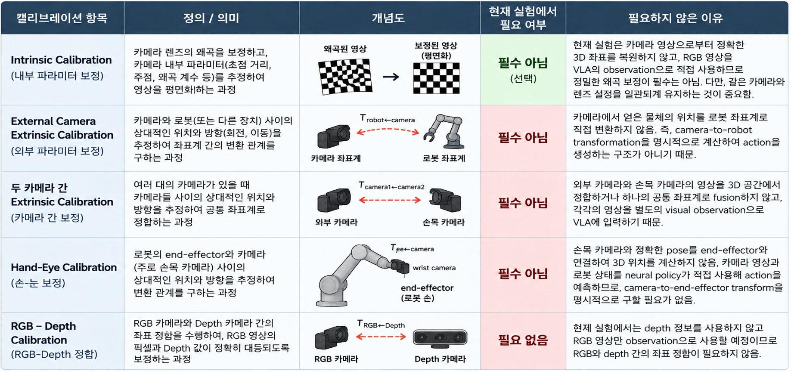
Calibration

Slide 8
Calibration
요약
카메라 observation과 언어 instruction을 입력으로 사용하여 VLA가 Mirobot의 action을 end-to-end로 수행 -> 카메라 영상으로부터 물체의 정확한 3D 좌표를 계산하여 로봇 좌표계를 변환 하는 전통적인 geometric vision 방식이 아니다.
따라서 intrinsic, extrinsic, hand-eye, RGB-depth callibration은 현재 실험에서 필요 X
결론적으로는 데이터 수집, 학습, 평가 전 과정에서 카메라의 위치, 시야각, 렌즈 및 영상 특성을 일관되게 유지하는 것이 중요

Slide 9
LIBERO -> 실제 환경 고려 요소
요소 | 설명
Task semantics | “ 어떤 물체를 어디에 놓는가＂라는 task 구조를 동일하게
Camera viewpoint / observation | 외부 카메라 + wrist camera의 두 시점을 고정
작업공간과 물체 배치 | 테이블 크기, 물체의 상대적 위치와 초기 위치 범위을 일정하게
Robot initial state | 매 rollout 시작 시 Mirobot을 동일한 initial pose에서 시작
Action representation | 학습 데이터와 inference에서 동일한 Cartesian 또는 joint action 표현 사용
Success condition | 성공 조건 정의, ex) red block을 basket 안에 넣으면 success
조명/배경 | 완전히 동일할 필요 X, 갑자기 크게 변하지 않도록 유지 커튼 치고 불 키고 하면 유지 가능

Slide 10
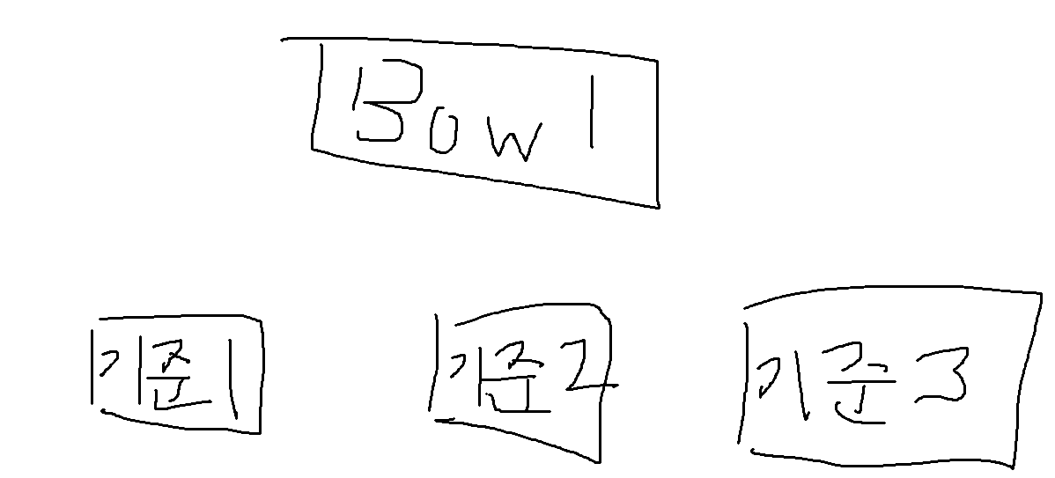
작업공간과 물체 배치
1. 작업 영역 (workspace) 지정: 그리퍼가 무리 없이 닿는 영역 중, external camera와 wrist camera에서 잘 보이는 부분만 사용, 가장자리나 최대 reach 근처는 제외
-> 배치 후 mirobot 위치에서 그리퍼의 최대 작동 범위 확인 필요
2. 물체의 기준 위치 지정: workspace 안에 기준 위치 지정, 펜이나 마커로 표시하면서 진행
ex) task : bowl에 block들을 넣어라, 같은 책상 위에서 진행 -> z축은 고려 제외
(색은 RGB 3가지로 가정)
매 rollout마다 색과 위치를 랜덤하게!
Trial 1 Trial 2
기준 1 = R 기준 1 = G
기준 2 = B 기준 2 = R
기준 3 = G 기준 3 = B

Slide 11
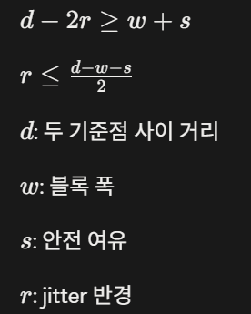
작업공간과 물체 배치
3. 기준점에 노이즈 추가: 기준점 중심을 바탕으로 작은 범위로 흔든다. (Jitter)
이 때 초기 영역 지정 필요 ->U(-2cm, +2cm)으로 지정하면 4cm*4cm 영역 안에서 랜덤 배치
x=x0​+Δx, y=y0​+Δy
Δx, Δy∼U(−2 cm,+2 cm)
두 기준점 사이 거리 – jitter 반경*2 >= 블록 폭 + 안전 여유
이 식을 기준으로 jitter 반경 r 판정 (r 는 음수 양수 범위 다 포함해야 하므로 2배)
* 범위를 너무 좁게 하면 VLA 모델이 위치를 외울 수 있어서 ±1cm이 안정적인 거 확인 후 ±2cm, ± 3cm으로 결과를 보면서 범위 간격을 고려해야 한다.

Slide 12
작업공간과 물체 배치
안전 기준(s) 판정 방법
정의: 특정 범위 안에서 물체를 랜덤 배치해도 Mirobot이 무리 없이 반복 수행할 수 있는 범위
안전 기준 | 설명
Reachability | 물체가 범위 끝에 있어도 gripper가 정상적으로 도달 가능한가
Joint limit | J1~J6가 최대/최소 각도 근처까지 몰리지 않는가
Collision | 팔, 그리퍼, 테이블, 다른 물체가 충돌하지 않는가
Camera visibility | 외부/wrist 카메라에서 물체가 가려지거나 화면 밖으로 나가지 않는가
Stable grasp | 범위 끝에서도 물체를 안정적으로 집을 수 있는가
Cable clearance | Wrist camera 케이블이 J5/J6 움직임에 걸리지 않는가

Slide 13
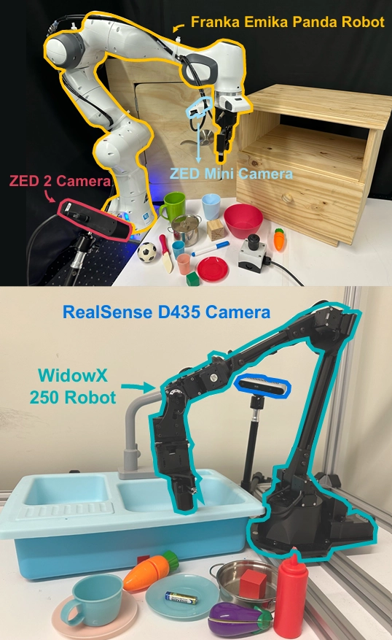
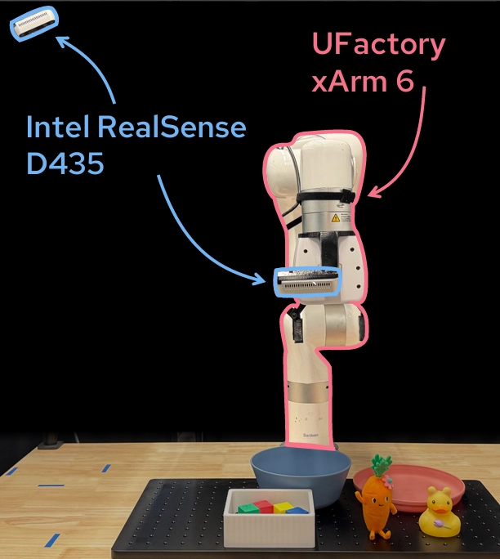
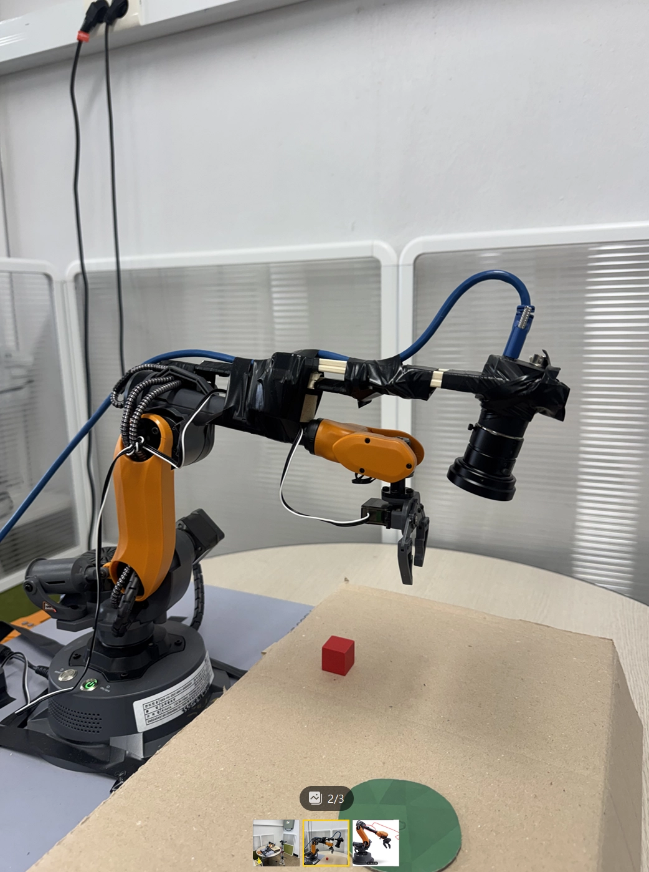
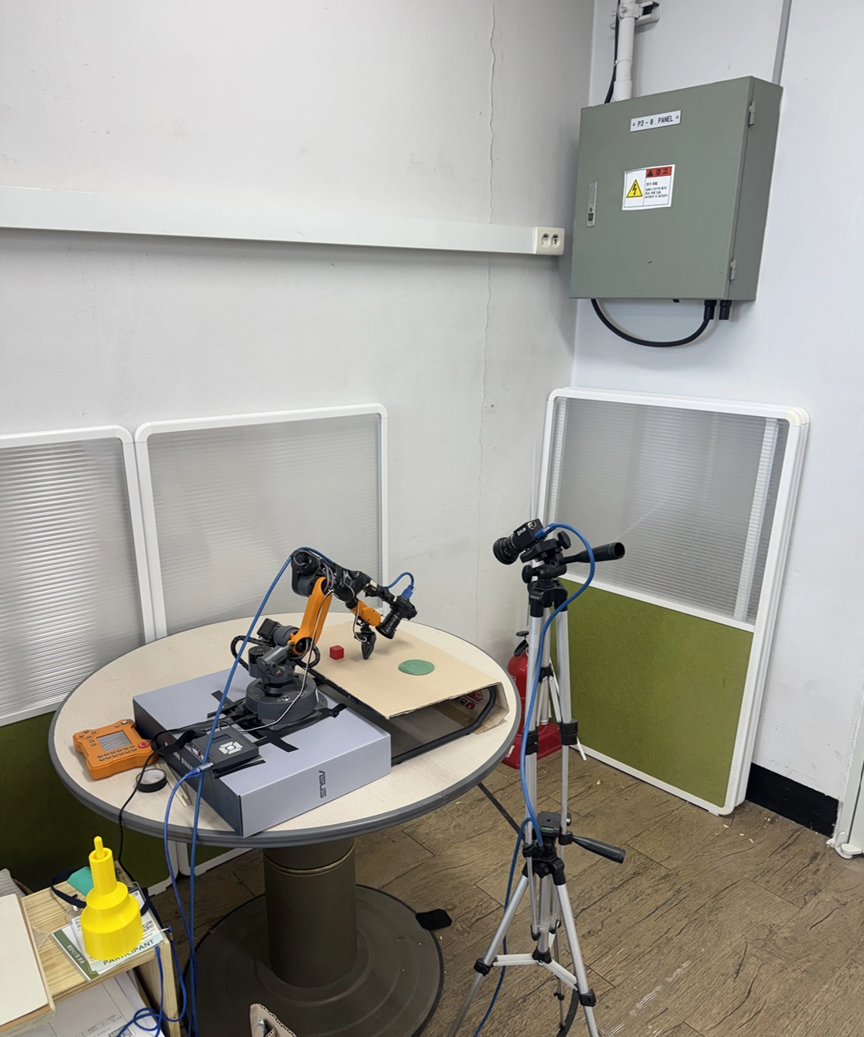
카메라 환경 세팅
선행연구
SAFE Hide-and-Seek 해양대 리포트

Slide 14
선행연구 비교표
연구 종류 | 카메라 구성 | 장점 | 단점 & 한계
SAFE – Franka | ZED 2 + ZED Mini | • 외부 + wrist의 multi-view 확보 • Depth sensing 지원 | • ZED Mini도 Mirobot wrist에는 크기·무게 부담이 있음 • J5/J6 및 gripper 동작 시 충돌 가능성 검토 필요 • 카메라 구성 비용 100만원 초과
Hide-and-Seek | Intel RealSense D435 | • 실제 xArm 6 환경에성 사용 • RGB + Depth sensing 지원 • RealSense SDK를 통한 영상 수집·처리가 용이 | • 논문에 명시된 카메라는 D435 단일 시점 • wrist view가 없어 그리퍼나 로봇팔 때문에 target object가 카메라에서 가려지는 현상 발생 • Depth를 실제 policy 입력으로 활용했는지는 명시되지 않음
해양대 | FLIR BFS-U3-80S5C-C 2대 | • 외부 + wrist multi-view 확보 • Global Shutter로 움직이는 로봇 촬영에 유리 • 실제 Mirobot wrist 카메라 배치 참고 가능 | • 카메라 + 렌즈 + bracket의 wrist 장착 부담 • Depth sensing 불가 • 두 산업용 카메라의 설정 및 동기화가 상대적으로 복잡

Slide 15
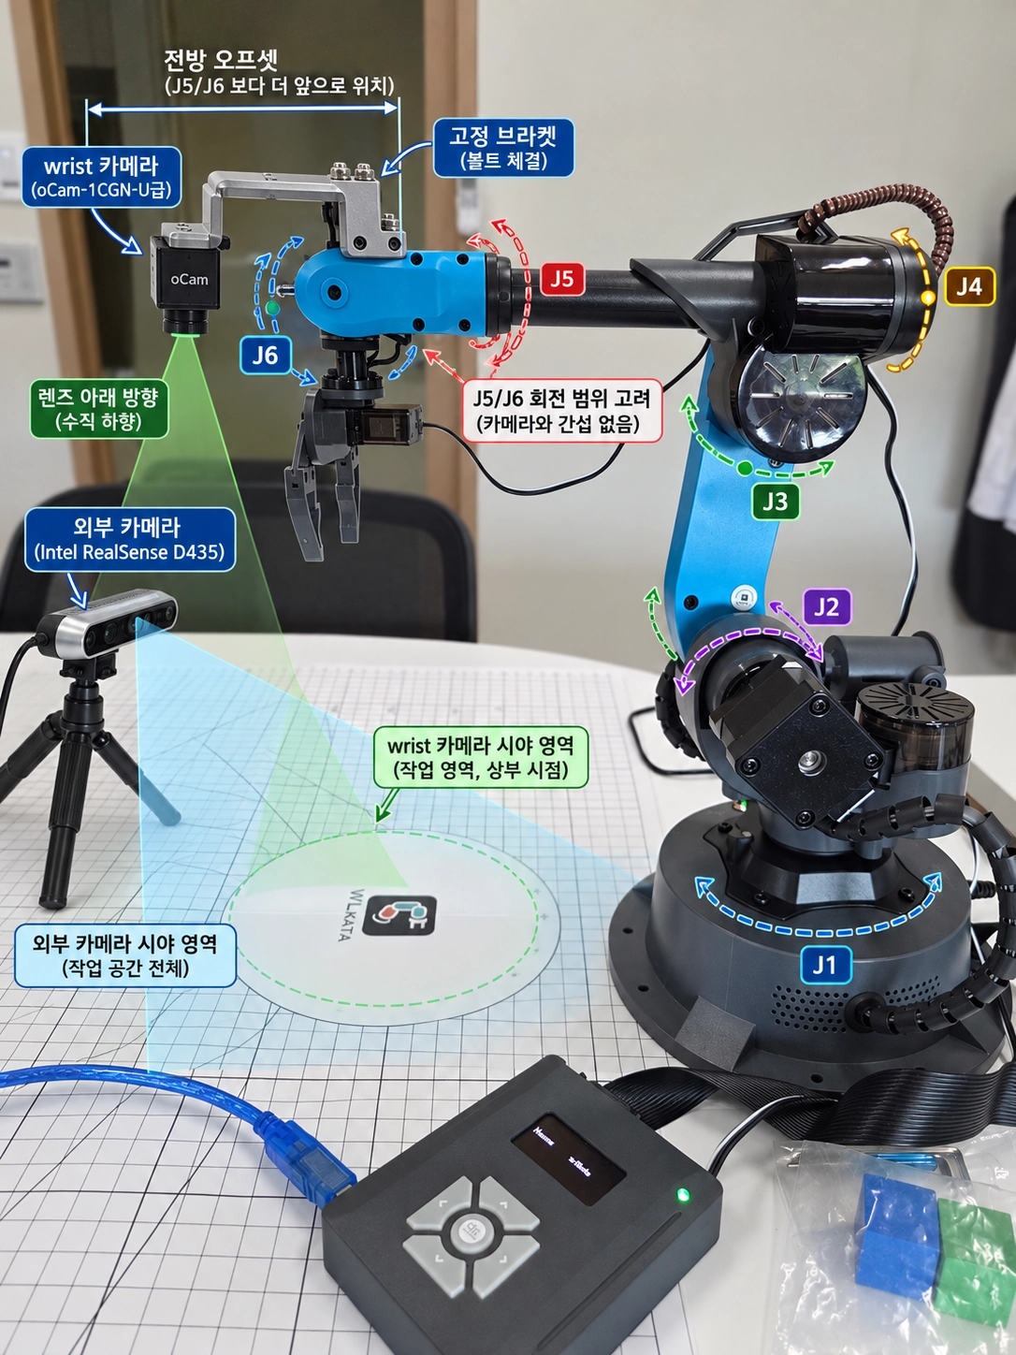
카메라 환경 세팅
Wrist Camera: oCam-1CGN-U-T
External Camera: Intel RealSense D435f
Best: 고정 브라켓 (3D 프린터 학교에서 빌리는 과정 복잡, 교육 이수 필요 몇 주 정도 소요)
차선책: 나무젓가락 + 테이프 조합으로 고정
선행 연구 개선 + Mirobot 환경에 맞게 설계
특징 (장점)
1. External + wrist dual-view 확보
2. 경량 Wrist camera -> Mirobot 장착에 유리
(Mirobot payload 150g -> oCam 카메라 27.2g으로 여유)
3. 두 제품 다 한국에서 구매 가능
4. oCam Camera는 모든 픽셀을 같은 순간에 동시에 노출해서 촬영
하는 Global Shutter 방식
로봇 움직임 중 영상 왜곡을 감소시키는 방식
5. 추후 실험에서 RealSense 카메라의 depth도 활용 가능
* 일반적인 Rolling Shutter (위쪽 줄 픽셀부터 아래쪽 줄까지
순서대로 읽는 방식)은 촬영 도중 물체가 움직여서 휘어지거나
기울어져 보일 수 있음

Slide 16
카메라 정보
Wrist Camera : 위드로봇 oCam-1CGN-U-T
크기 42*42*1.7mm / 무게: 약 27.2g
https://smartstore.naver.com/devicemart_official/products/10069486638?nl-query=oCam-1CGN-U+1&nl-ts-pid=jqgk%2FlqXKZwssTbM%2BX8-240917&NaPm=ct%3Dmtxx0cco%7Cci%3D0c1981d993f8516b48d55ccc3bcb1db6c0411722%7Ctr%3Dsls%7Csn%3D5467678%7Chk%3Dbdc33547a925db70b853668e66cc52e6a89b75f6
USB 3.0 A to Micro B 케이블 필요
External Camera: Intel RealSense Depth Camera D435f
Intel RealSense Depth Camera D435f : 네이버 가격비교
크기: 90 * 25.8*25.8 mm
USB 케이블 & 삼각대 포함
총 가격: 80~90만원

Slide 17
카메라 초기 구성
D435f → continuous streaming
oCam → continuous streaming
Mirobot → state/action logging
각 데이터에 PC timestamp 기록
↓
timestamp가 가장 가까운 데이터끼리 matching
구체적인 방법은 카메라를 활용하여 영상 확보 후 코드 레벨에서 분석 필요

Slide 18
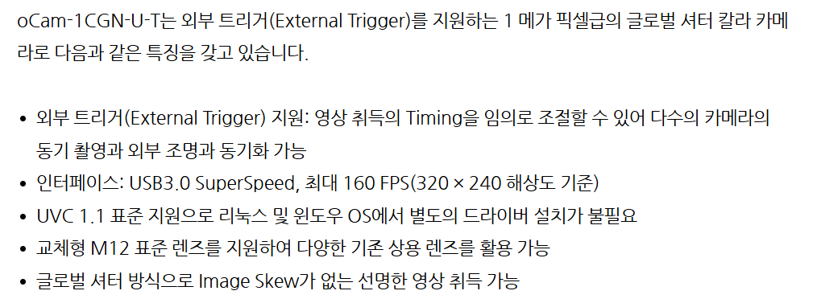
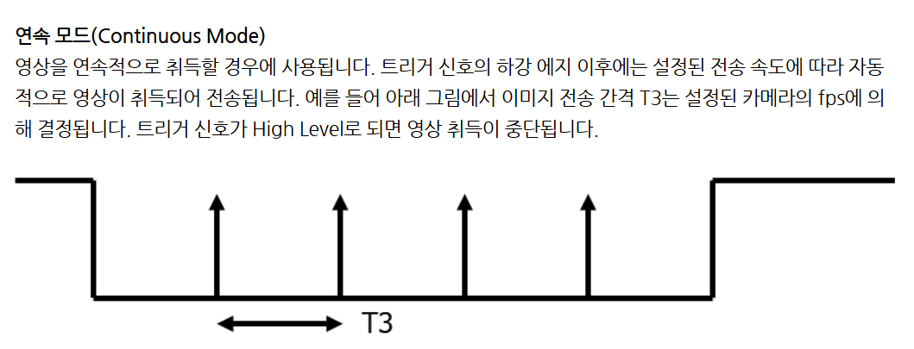
참고

